Slide 1


初等模型
2.1 公平的席位分配
2.2 录像机计数器的用途
2.3 双层玻璃窗的功效
2.4 汽车刹车距离
2.5 划艇比赛的成绩
2.6 实物交换
2.7 核军备竞赛
2.8 启帆远航
2.9 量纲分析与无量纲化

Slide 2

2.1 公平的席位分配
问题
三个系学生共200名（甲系100，乙系60，丙系40），
代表会议共20席，按比例分配，三个系分别为10，6，4席。
现因学生转系，三系人数为103, 63, 34, 问20席如何分配。
若增加为21席，又如何分配。
21席的分配
比例 结果
10.815
6.615
3.570
21.000 21
系别 学生 比例 20席的分配
人数 （%） 比例 结果
甲 103 51.5
乙 63 31.5
丙 34 17.0
总和 200 100.0 20.0 20
21席的分配
比例 结果
10.815 11
6.615 7
3.570 3
21.000 21
系别 学生 比例 20席的分配
人数 （%） 比例 结果
甲 103 51.5 10.3
乙 63 31.5 6.3
丙 34 17.0 3.4
总和 200 100.0 20.0 20
系别 学生 比例 20席的分配
人数 （%） 比例 结果
甲 103 51.5 10.3 10
乙 63 31.5 6.3 6
丙 34 17.0 3.4 4
总和 200 100.0 20.0 20
比例加惯例
对丙系公平吗

Slide 3
“公平”分配方法
衡量公平分配的数量指标
人数 席位
A方 p₁ n₁
B方 p₂ n₂
当p₁/n₁= p₂/n₂ 时，分配公平
A
若 p₁/n₁> p₂/n₂ ，对 不公平
p₁/n₁– p₂/n₂ ~ 对A的绝对不公平度
p₁=150, n₁=10, p₁/n₁=15
p₂=100, n₂=10, p₂/n₂=10
p₁=1050, n₁=10, p₁/n₁=105
p₂=1000, n₂=10, p₂/n₂=100
p₁/n₁– p₂/n₂=5
p₁/n₁– p₂/n₂=5
虽二者的绝对不公平度相同
但后者对A的不公平程度已大大降低!

Slide 4
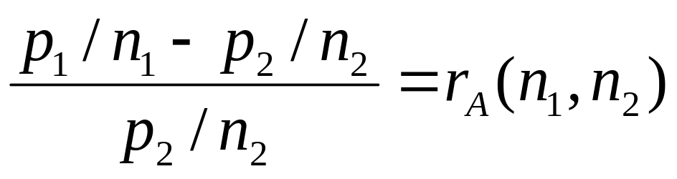
“公平”分配方法
将绝对度量改为相对度量
若 p₁/n₁> p₂/n₂ ，定义
~ 对A的相对不公平度
公平分配方案应使 r_{A} , r_{B} 尽量小
类似地定义 r_{B}(n₁,n₂)
将一次性的席位分配转化为动态的席位分配, 即
设A, B已分别有n₁, n₂ 席，若增加1席，问应分给A, 还是B
不妨设分配开始时 p₁/n₁> p₂/n₂ ，即对A不公平

Slide 5
应讨论以下几种情况
初始 p₁/n₁> p₂/n₂
1）若 p₁/(n₁+1)> p₂/n₂ ，
则这席应给 A
2）若 p₁/(n₁+1)< p₂/n₂ ，
应计算r_{B}(n₁+1, n₂)
3）若 p₁/n₁> p₂/(n₂+1)，
应计算r_{A}(n₁, n₂+1)
问：
p₁/n₁<p₂/(n₂+1) 是否会出现？
否!
若r_{B}(n₁+1, n₂) < r_{A}(n₁, n₂+1), 则这席应给
A
若r_{B}(n₁+1, n₂) >r_{A}(n₁, n₂+1), 则这席应给 B

Slide 6
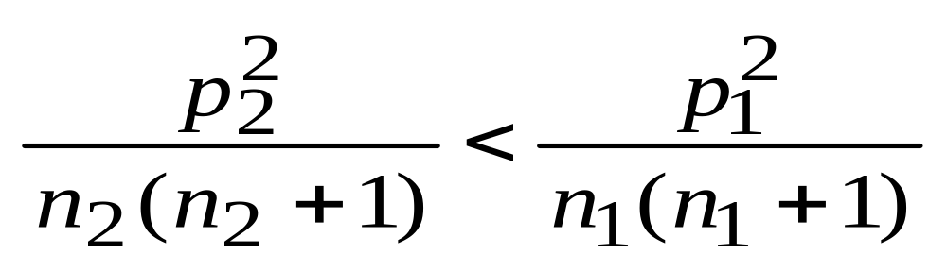
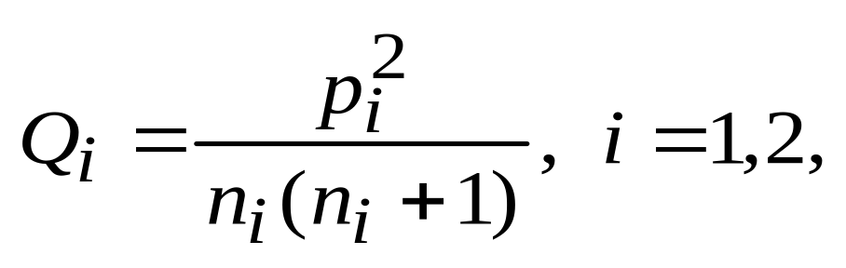
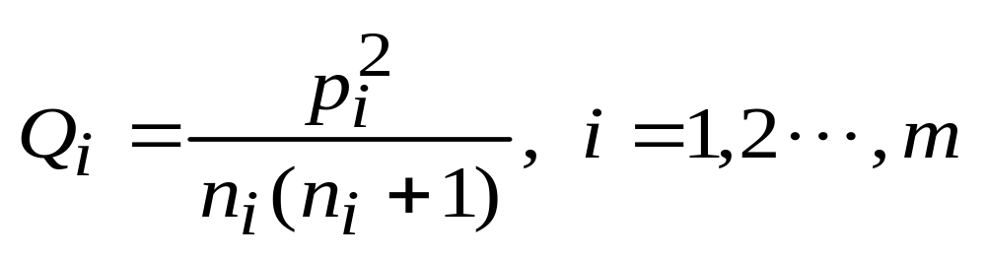
当 r_{B}(n₁+1, n₂) < r_{A}(n₁, n₂+1), 该席给A
r_{A}, r_{B}的定义
该席给A
否则, 该席给B
定义
该席给Q值较大的一方
推广到m方分配席位
计算
，
该席给Q值最大的一方
Q 值方法

Slide 7
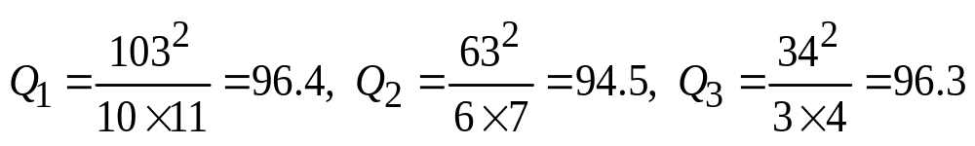
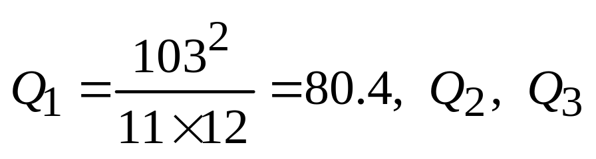
三系用Q值方法重新分配 21个席位
按人数比例的整数部分已将19席分配完毕
甲系：p₁=103, n₁=10
乙系：p₂= 63, n₂= 6
丙系：p₃= 34, n₃= 3
用Q值方法分配第20席和第21席
第20席
Q₁最大，第20席给甲系
Q₃最大，第21席给丙系
第21席
同上
Q值方法分配结果
甲系11席，乙系6席，丙系4席
公平吗？

Slide 8
进一步的讨论
Q值方法比“比例加惯例”方法更公平吗？
席位分配的理想化准则
已知: m方人数分别为 p₁, p₂,… , p_{m}, 记总人数为 P= p₁+p₂+…+p_{m}, 待分配的总席位为N。
设理想情况下m方分配的席位分别为n₁,n₂,… , n_{m} (自然应有n₁+n₂+…+n_{m}=N)，
n_{i} 应是 N和 p₁, … , p_{m} 的函数，即n_{i} = n_{i} (N, p₁, … , p_{m} )
记q_{i}=Np_{i} /P, i=1,2, … , m,
若q_{i} 均为整数，显然应 n_{i}=q_{i}

Slide 9
q_{i}=Np_{i} /P不全为整数时，n_{i} 应满足的准则：
记 [q_{i}]– =floor(q_{i}) ~ 向 ≤ q_{i}方向取整；
[q_{i}]₊ =ceil(q_{i}) ~ 向 ≥ q_{i}方向取整.
1) [q_{i}]– ≤ n_{i} ≤ [q_{i}]₊ (i=1,2, … , m),
即n_{i} 必取[q_{i}]– , [q_{i}]₊ 之一
2) n_{i} (N, p₁, … , p_{m} ) ≤ n_{i} (N+1, p₁, … , p_{m}) (i=1,2, … , m)
即当总席位增加时， n_{i}不应减少
“比例加惯例”方法满足 1），但不满足 2）
Q值方法满足 2）,
但不满足 1）。令人遗憾！

Slide 10

2.2 录像机计数器的用途
经试验，一盘标明180分钟的录像带从头走到尾，时间用了184分，计数器读数从0000变到6061。
问
题
在一次使用中录像带已经转过大半，计数器读数为
4450，问剩下的一段还能否录下1小时的节目？
思考
计数器读数是均匀增长的吗？
不仅回答问题，而且建立计数器读数与
录像带转过时间的关系。
要求

Slide 11
观察
计数器读数增长越来越慢！
问题分析
录像机计数器的工作原理
左轮盘
0000
右轮盘
计数器
主动轮
录像带
磁头
压轮
录像带运动方向
录像带运动
右轮盘半径增大
计数器读数增长变慢
录像带运动速度是常数
右轮转速不是常数

Slide 12
模型假设
录像带的运动速度是常数 v ；
计数器读数 n与右轮转数 m成正比，记 m=kn；
录像带厚度（加两圈间空隙）为常数 w；
空右轮盘半径记作 r ；
时间 t=0 时读数 n=0 .
建模目的
建立时间t与读数n之间的关系
（设v,k,w ,r为已知参数）

Slide 13
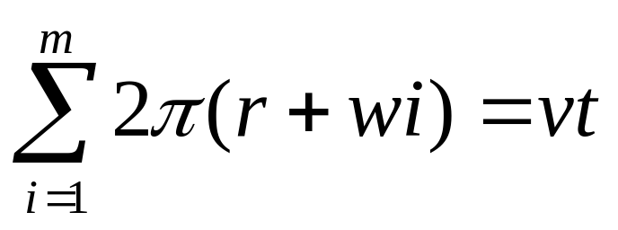
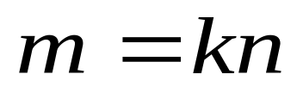
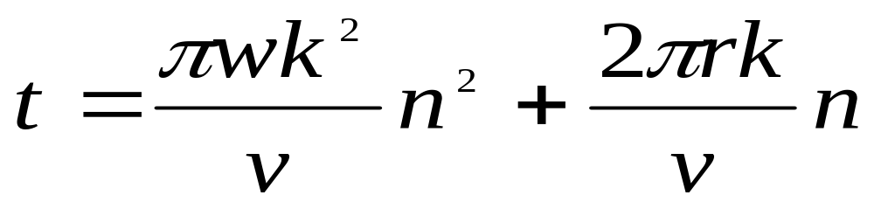
模型建立
建立t与n的函数关系有多种方法
1. 右轮盘转第 i 圈的半径为r+wi, m圈的总长度
等于录像带在时间t内移动的长度vt, 所以

Slide 14
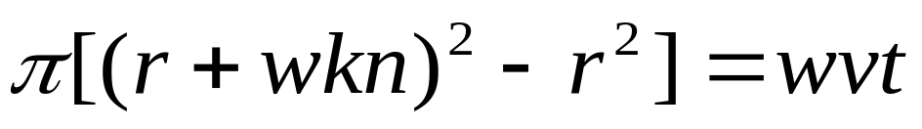
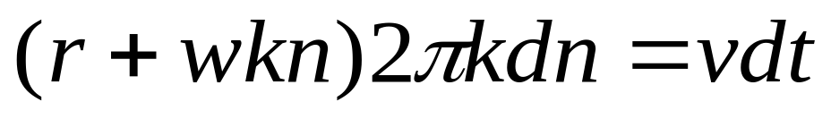
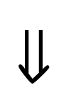
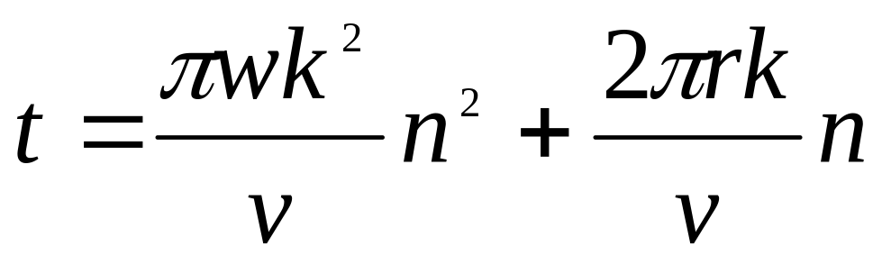
模型建立
2. 考察右轮盘面积的
变化，等于录像带厚度
乘以转过的长度，即
3. 考察t到t+dt录像带在
右轮盘缠绕的长度，有

Slide 15
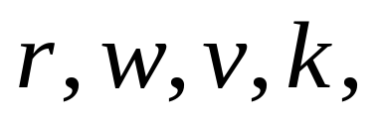
思 考
3种建模方法得到同一结果
但仔细推算会发现稍有差别，请解释。
思 考
模型中有待定参数
一种确定参数的办法是测量或调查，请设计测量方法。

Slide 16
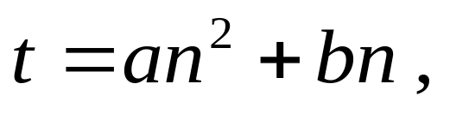
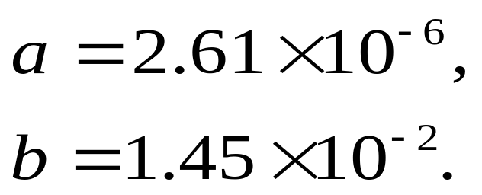
参数估计
另一种确定参数的方法——测试分析
将模型改记作
只需估计 a,b
理论上，已知t=184, n=6061, 再有一组(t, n)数据即可
实际上，由于测试有误差，最好用足够多的数据作拟合
现有一批测试数据：
用最小二乘法可得
t 0 20 40 60 80
n 0000 1141 2019 2760 3413
t 100 120 140 160 184
n 4004 4545 5051 5525 6061

Slide 17
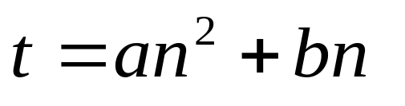
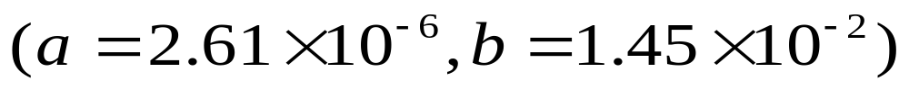
模 型 检 验
应该另外测试一批数据检验模型：
模 型 应 用
回答提出的问题：由模型算得 n = 4450 时 t = 116.4分，
剩下的录像带能录 184-116.4= 67.6分钟的节目。
揭示了“t 与 n 之间呈二次函数关系”这一普遍规律，
当录像带的状态改变时，只需重新估计 a,b 即可。

Slide 18

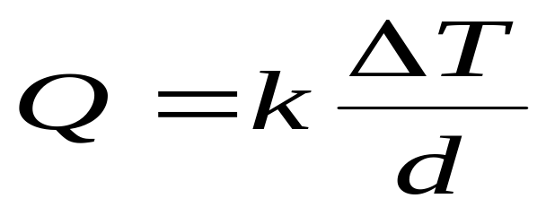
2.3 双层玻璃窗的功效
室内 T₁
室外 T₂
问题
双层玻璃窗与同样多材料的单层玻璃窗相比，减少多少热量损失
d
l
d
Q₁
假设
热量传播只有传导，没有对流
T₁,T₂不变，热传导过程处于稳态
墙
材料均匀，热传导系数为常数
建模
室内 T₁
室外 T₂
Q ~单位时间单位面积传导的热量
2d
ΔT~温差, d~材料厚度, k~热传导系数
Q₂
热传导定律
墙

Slide 19
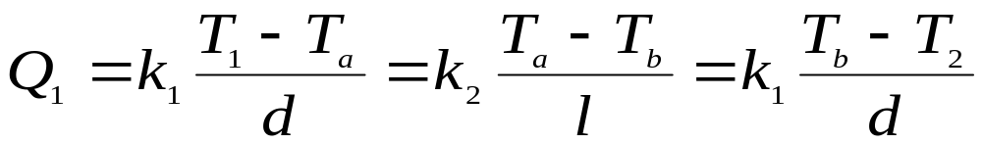
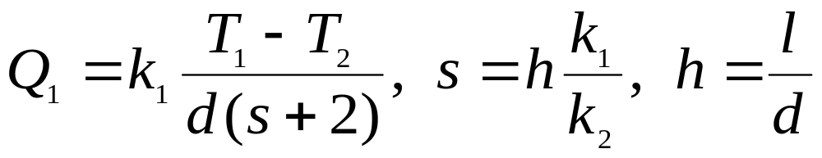
建模
记双层玻璃窗传导的热量Q₁
室内 T₁
室外 T₂
T_{a}
T_{a}~内层玻璃的外侧温度
T_{b}
T_{b}~外层玻璃的内侧温度
d
l
d
Q₁
k₁~玻璃的热传导系数
k₂~空气的热传导系数
墙

Slide 20
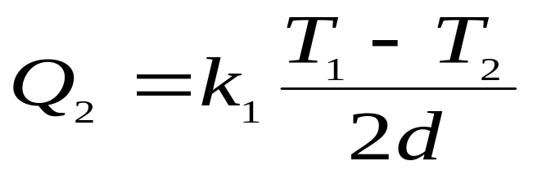
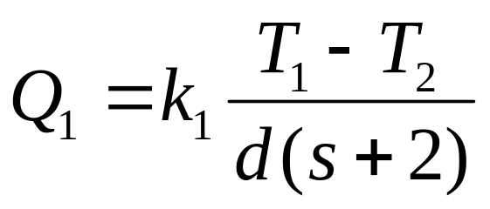
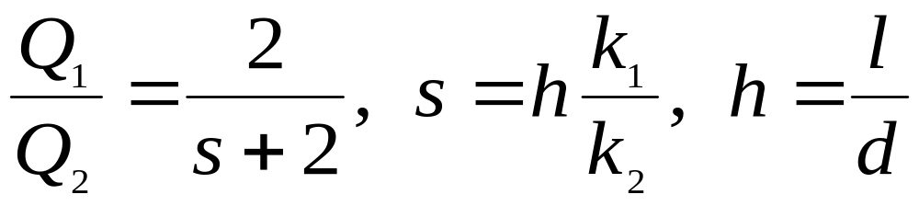
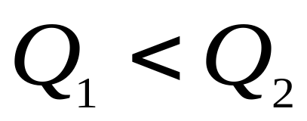
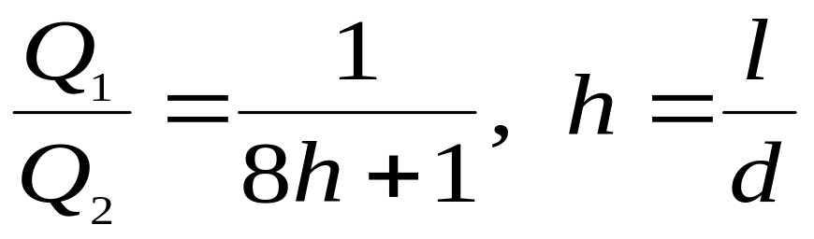
建模
记单层玻璃窗传导的热量Q₂
室内 T₁
室外 T₂
2d
Q₂
双层与单层窗传导的热量之比
墙
k₁=4×10⁻³ ~8 ×10⁻³, k₂=2.5×10⁻⁴, k₁/k₂=16 ~32
对Q₁比Q₂的减少量作最保守的估计，
取k₁/k₂ =16

Slide 21
模型应用
取 h=l/d=4, 则 Q₁/Q₂=0.03
Q₁/Q₂
即双层玻璃窗与同样多材料的单层玻璃窗相比，可减少97%的热量损失。
0.06
0.03
0.02
结果分析
0
2
4
6
h
Q₁/Q₂所以如此小，是由于层间空气极低的热传导系数 k₂, 而这要求空气非常干燥、不流通。
房间通过天花板、墙壁… …损失的热量更多。
双层窗的功效不会如此之大

Slide 22

2.4 汽车刹车距离
美国的某些司机培训课程中的驾驶规则：
背景与问题
正常驾驶条件下, 车速每增10英里/小时，
后面与前车的距离应增一个车身的长度。
实现这个规则的简便办法是 “2秒准则” ：
后车司机从前车经过某一标志开始默数
2秒钟后到达同一标志，而不管车速如何
判断 “2秒准则” 与 “车身”规则是否一样；
建立数学模型，寻求更好的驾驶规则。

Slide 23
常识：刹车距离与车速有关
问题分析
10英里/小时(≈16公里/小时)车速下2秒钟行驶29英尺(≈ 9米)
>>车身的平均长度15英尺(=4.6米)
“2秒准则”与“10英里/小时加一车身”规则不同
反应距离
司机状况
制动系统灵活性
反应时间
车速
刹车距离
常数
制动距离
制动器作用力、车重、车速、道路、气候… …
最大制动力与车质量成正比，使汽车作匀减速运动。
常数

Slide 24
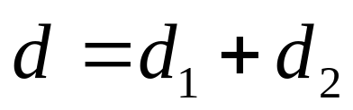
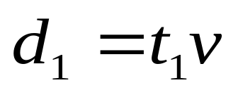
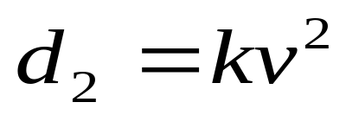
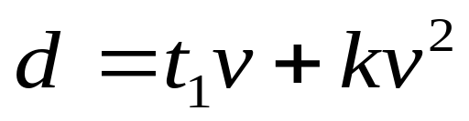
假 设 与 建 模
1. 刹车距离 d 等于反应距离 d₁ 与制动距离 d₂ 之和
2. 反应距离 d₁与车速 v成正比
t₁为反应时间
3. 刹车时使用最大制动力F，F作功等于汽车动能的改变;
F d₂= m v²/2
F ∝ m
且F与车的质量m成正比

Slide 25
模 型
反应时间 t₁的经验估计值为0.75秒
参数估计
利用交通部门提供的一组实际数据拟合 k
车速 (英里/小时) (英尺/秒) |  | 实际刹车距离（英尺） | 计算刹车距离（英尺） | 刹车时间 （秒）
20 | 29.3 | 42（44） | 39.0 | 1.5
30 | 44.0 | 73.5（78） | 76.6 | 1.8
40 | 58.7 | 116（124） | 126.2 | 2.1
50 | 73.3 | 173（186） | 187.8 | 2.5
60 | 88.0 | 248（268） | 261.4 | 3.0
70 | 102.7 | 343（372） | 347.1 | 3.6
80 | 117.3 | 464（506） | 444.8 | 4.3
最小二乘法 ⇒ k=0.06
计算刹车距离、刹车时间

Slide 26
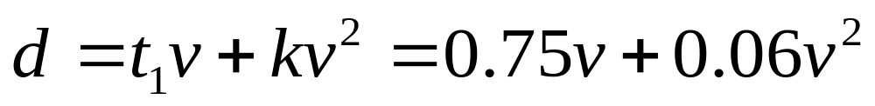
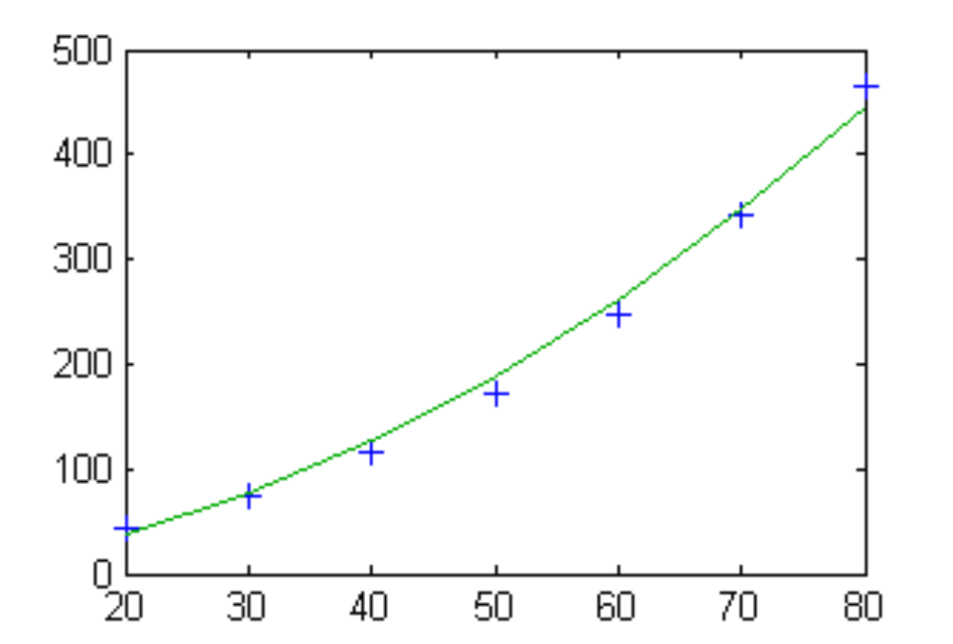
模 型
车速 (英里/小时) | 刹车时间 （秒）
20 | 1.5
30 | 1.8
40 | 2.1
50 | 2.5
60 | 3.0
70 | 3.6
80 | 4.3
“2秒准则”应修正为 “t 秒准则”
车速（英里/小时） | 0~10 | 10~40 | 40~60 | 60~80
t（秒） | 1 | 2 | 3 | 4

Slide 27

2.5 划艇比赛的成绩
对四种赛艇（单人、双人、四人、八人）4次国际大赛冠军的成绩进行比较，发现与浆手数有某种关系。试建立数学模型揭示这种关系。
问题
赛艇 2000米成绩 t (分)
种类 1 2 3 4 平均
单人 7.16 7.25 7.28 7.17 7.21
双人 6.87 6.92 6.95 6.77 6.88
四人 6.33 6.42 6.48 6.13 6.32
八人 5.87 5.92 5.82 5.73 5.84
艇长l 艇宽b
(米) (米) l/b
7.93 0.293 27.0
9.76 0.356 27.4
11.75 0.574 21.0
18.28 0.610 30.0
空艇重w₀(kg)
浆手数n
16.3
13.6
18.1
14.7
准备
调查赛艇的尺寸和重量
l /b, w₀/n 基本不变

Slide 28
问题分析
分析赛艇速度与浆手数量之间的关系
赛艇速度由前进动力和前进阻力决定
前进动力 ~ 浆手的划浆功率
前进阻力 ~ 浸没部分与水的摩擦力
划浆
功率
前进
动力
赛艇
速度
浆手数量
艇
重
浸没
面积
前进
阻力
赛艇
速度
对浆手体重、功率、阻力与艇速的关系等作出假定
运用合适的物理定律建立模型

Slide 29

模型假设
符号：艇速 v, 浸没面积 s, 浸没体积 A, 空艇重 w₀, 阻力 f, 浆手数 n, 浆手功率 p, 浆手体重 w, 艇重 W
1）艇形状相同(l/b为常数), w₀与n成正比
艇的静态特性
2）v是常数，阻力 f与 sv²成正比
艇的动态特性
3）w相同，p不变，p与w成正比
浆手的特征
模型建立
np fv
f sv²
p w
v (n/s)^{1/3}
s^{1/2} A^{1/3}
A W(=w₀+nw) n
s n^{2/3}
v n^{1/9}
比赛成绩 t n ^{– 1/9}

Slide 30
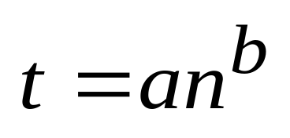
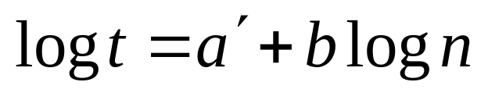
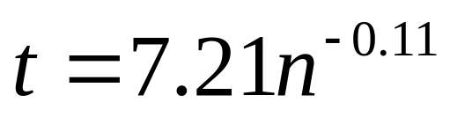
利用4次国际大赛冠军的平均成绩对模型 t n ^{– 1/ 9} 进行检验
模型检验
n t
1 7.21
2 6.88
4 6.32
8 5.84
t
7.21
•
6.88
•
6.32
•
5.84
•
1
2
4
8
n
与模型巧合！
最小二乘法

Slide 31
2.6 实物交换
问题
甲有物品X, 乙有物品Y, 双方为满足更高的需要，商定相互交换一部分。研究实物交换方案。
y
用x,y分别表示甲(乙)占有X,Y的数量。设交换前甲占有X的数量为x₀, 乙占有Y的数量为y₀, 作图：
y_{o}
•
.
p
y
x
•
0
x_{o}
x
若不考虑双方对X,Y的偏爱，则矩形内任一点 p(x,y)
都是一种交换方案：甲占有(x,y) ，乙占有(x₀ -x, y₀ -y)

Slide 32
分析与建模
甲的无差别曲线
如果甲占有(x₁,y₁)与占有(x₂,y₂)具有同样的满意程度，即p₁, p₂对甲是无差别的，
y
y_{o}
.
M
M₁
.
y₁
p₁
p₃(x₃,y₃)
.
将所有与p₁, p₂无差别的点连接起来，得到一条无差别曲线MN,
p₂
y₂
N₁
N
0
x₁
x₂
x_{o}
x
线上各点的满意度相同, 线的形状反映对X,Y的偏爱程度，
比MN各点满意度更高的点如p₃，在另一条无差别曲线M₁N₁上。于是形成一族无差别曲线（无数条）。

Slide 33


y
甲的无差别曲线族记作
f(x,y)=c₁
.
c₁↑
f(x,y)=c₁
c₁~满意度
p₁
（f ~等满意度曲线）
.
p₂
无差别曲线族的性质：
0
x
单调减(x增加, y减小)
下凸(凸向原点)
互不相交
在p₁点占有x少、y多，宁愿以较多的Δ y换取较少的Δ x;
在p₂点占有y少、x多，就要以较多的Δ x换取较少的Δ y。

Slide 34
乙的无差别曲线族 g(x,y)=c₂具有相同性质（形状可以不同）
y
g(x,y)=c₂
c₂↑
双方的交换路径
O
x
甲的无差别曲线族 f=c₁
两族曲线切点连线记作AB
乙的无差别曲线族 g=c₂ (坐标系x’O’y’, 且反向）
y
x’
O‘
y_{o}
B
p
双方满意的交换方案必在AB（交换路径）上
A
P’
f=c₁
因为在AB外的任一点p’,
(双方)满意度低于AB上的点p
O
g=c₂
x_{o}
x
y’

Slide 35
交换方案的进一步确定
交换方案 ~ 交换后甲的占有量 (x,y)
0≤x≤x₀, 0≤y≤y₀矩形内任一点
交换路径AB
AB与CD的交点p
等价交换原则
双方的无差别曲线族
.
X,Y用货币衡量其价值，设交换前x₀,y₀价值相同，则等价交换原则下交换路径为
y
D
y_{o}
B
p
.
(x₀,0), (0,y₀) 两点的连线CD
A
C
0
x_{o}
x
设X单价a, Y单价b, 则等价交换下ax+by=s (s=ax₀=by₀)

Slide 36
2.7 核军备竞赛
冷战时期美苏声称为了保卫自己的安全，实行“核威慑战略”，核军备竞赛不断升级。
背景
随着前苏联的解体和冷战的结束，双方通过了一系列的核裁军协议。
在什么情况下双方的核军备竞赛不会无限扩张，而存在暂时的平衡状态。
估计平衡状态下双方拥有的最少的核武器数量，这个数量受哪些因素影响。
当一方采取加强防御、提高武器精度、发展多弹头导弹等措施时，平衡状态会发生什么变化。

Slide 37
模型假设
以双方(战略)核导弹数量描述核军备的大小。
假定双方采取如下同样的核威慑战略：
认为对方可能发起所谓第一次核打击，即倾其全部核导弹攻击己方的核导弹基地；
乙方在经受第一次核打击后，应保存足够的核导弹，给对方重要目标以毁灭性的打击。
在任一方实施第一次核打击时，假定一枚核导弹只能攻击对方的一个核导弹基地。
摧毁这个基地的可能性是常数，它由一方的攻击精度和另一方的防御能力决定。

Slide 38


y=f(x)~甲方有x枚导弹，乙方所需的最少导弹数
图的模型
x=g(y)~乙方有y枚导弹，甲方所需的最少导弹数
当 x=0时 y=y₀，y₀~乙方的威慑值
y₀~甲方实行第一次打击后已经没有导弹，乙方为毁灭甲方工业、交通中心等目标所需导弹数
y
双方
安全区
y
乙安全区
y=f(x)
y=f(x)
P(x_{m},y_{m})
甲安全区
y₁
乙安全线
y₀
x=g(y)
y₀
0
0
x
x₀
x₁
x
P~平衡点(双方最少导弹数)

Slide 39
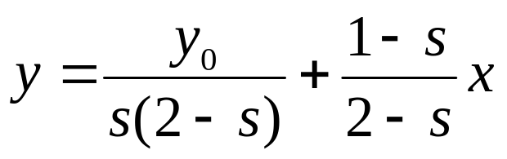
精细模型
乙方残存率 s ~甲方一枚导弹攻击乙方一个基地，基地未被摧毁的概率。
甲方以 x攻击乙方 y个基地中的 x个,
x<y
sx个基地未摧毁，y–x个基地未攻击。
y₀=sx+y–x
y= y₀+(1-s)x
x=y
y₀=sy
y=y₀/s
y<x<2y
乙的x–y个被攻击2次，s²(x–y)个未摧毁；
y –(x–y)=2y– x个被攻击1次，s(2y– x )个未摧毁
y₀= s²(x–y)+ s(2y– x )
x=2y
y₀=s²y
y=y₀/s²

Slide 40
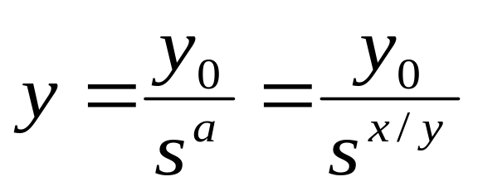
精细模型
x<y, y= y₀+(1-s)x
y<x<2y,
x=y, y=y₀/s
x=2y, y=y₀/s²
x=a y,
y₀~威慑值
s~残存率
a~交换比(甲乙导弹数量比)
y
x=y
x=2y
y是一条上凸的曲线
y=f(x)
y₀变大，曲线上移、变陡
s变大，y减小，曲线变平
y₀
0
x
a变大，y增加，曲线变陡

Slide 41

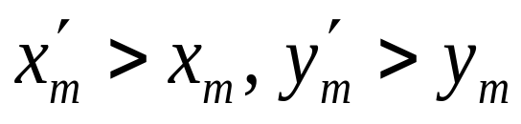
模型解释
甲方增加经费保护及疏散工业、交通中心等目标
乙方威慑值 y₀变大
y
（其它因素不变）
P(x_{m},y_{m})
乙安全线 y=f(x)上移
x=g(y)
平衡点P→P´
y₀
y=f(x)
0
x₀
x
甲方的被动防御也会使双方军备竞赛升级。

Slide 42
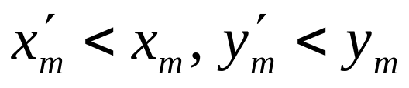
模型解释
甲方将固定核导弹基地改进为可移动发射架
乙安全线y=f(x)不变
y
P(x_{m},y_{m})
甲方残存率变大
威慑值x ₀和交换比不变
x=g(y)
x减小，甲安全线x=g(y)向y轴靠近
y=f(x)
y₀
0
x₀
x
P→P´
甲方这种单独行为，会使双方的核导弹减少

Slide 43




模型解释
双方发展多弹头导弹，每个弹头可以独立地摧毁目标
(x , y仍为双方核导弹的数量)
双方威慑值减小，残存率不变，交换比增加
乙安全线 y=f(x)
y
y₀减小 → y下移且变平
P(x_{m},y_{m})
y=f(x)
a 变大 → y增加且变陡
x=g(y)
y₀
0
x₀
x
双方导弹增加还是减少，需要更多信息及更详细的分析

Slide 44
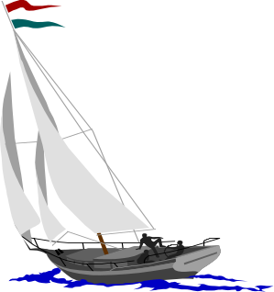
2.8 启帆远航
帆船在海面上乘风远航，确定最佳的航行方向及帆的朝向
简化问题
航向
北
海面上东风劲吹，设帆船要从A点驶向正东方的B点，确定起航时的航向θ，
帆船
α
帆
风向
以及帆的朝向α
θ
A
B

Slide 45
风(通过帆)对船的推力w
模型分析
风对船体部分的阻力p
推力w的分解
w=w₁+w₂
p₂
p₁
p
w₁=f₁+f₂
f₁~航行方向的推力
α
w
f₁
w₁
阻力p的分解
p=p₁+p₂
w₂
f₂
p₁ ~航行方向的阻力
θ
w与帆迎风面积s₁成正比，p与船迎风面积s₂成正比，比例系数相同且 s₁远大于 s₂，
模型假设

Slide 46
模型假设
w₂与帆面平行，可忽略
f₂, p₂垂直于船身，可由舵抵消
航向速度v与力f=f₁-p₁成正比
p₂
p₁
w=ks₁, p=ks₂
p
模型建立
v
w₁=wsin(θ-α)
α
w
f₁=w₁sinα=wsinα sin(θ-α)
f₁
w₁
w₂
p₁=pcosθ
f₂
θ
v=k₁(f₁-p₁)
v₁
船在正东方向速度分量v₁=vcosθ

Slide 47
模型建立
v₁=vcosθ
= k₁(f₁-p₁)cosθ
f₁=w₁sinα=wsinα sin(θ-α)
p₁=pcosθ
p₂
p₁
模型求解
求θ,α ,使 v₁最大
p
v
1) 当θ固定时求α使f₁最大
α
w
f₁=w[cos(θ-2α)-cosθ]/2
f₁
w₁
w₂
α =θ /2 时 f₁=w(1-cosθ)/2最大
f₂
θ
2) 令α =θ /2,
v₁=k₁ [w(1-cosθ)/2 -pcosθ]cos θ
求θ使v₁最大（w=ks₁, p=ks₂）
v₁

Slide 48
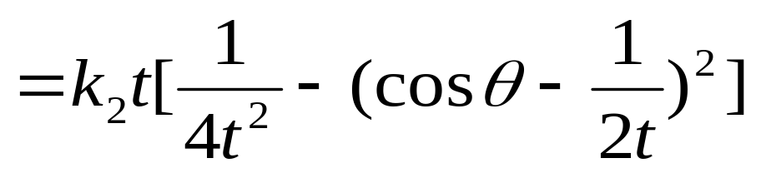
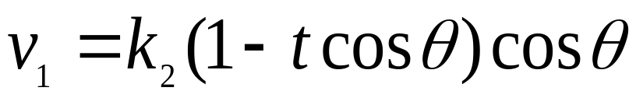
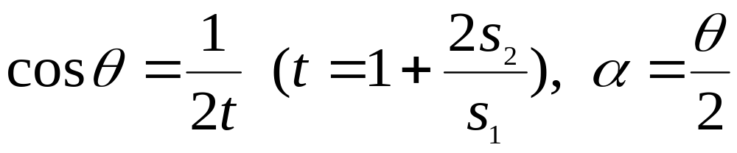
模型求解
v₁=k₁ [w(1-cosθ)/2 -pcosθ]cos θ
=( k₁w/2)[1-(1+2p/w)cosθ]cos θ
w=ks₁, p=ks₂
记 t=1+2s₂/s₁, k₂=k₁w/2
v₁最大
s₁>> s₂
1< t < 2
1/4<cos θ<1/2
60º < θ < 75º
只讨论起航时的航向，是静态模型
航行过程中终点B将不在正东方
备注

Slide 49
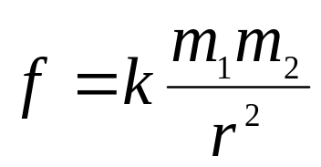
2.9 量纲分析与无量纲化
2.9.1 量纲齐次原则
动力学中基本量纲
L, M, T
物理量的量纲
长度 l 的量纲记 L=[l]
质量 m的量纲记 M=[m]
时间 t 的量纲记 T=[t]
速度 v 的量纲 [v]=LT⁻¹
加速度 a 的量纲 [a]=LT⁻²
导出量纲
力 f 的量纲 [f]=LMT⁻²
引力常数 k 的量纲 [k]
=[f][l]²[m]⁻²=L³M⁻¹T⁻²
对无量纲量α，[α]=1(=L⁰M⁰T⁰)

Slide 50
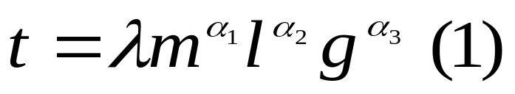
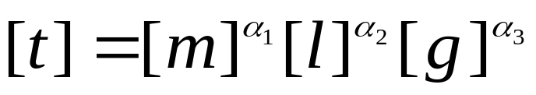

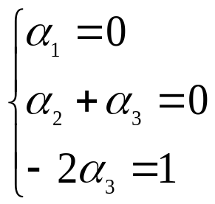
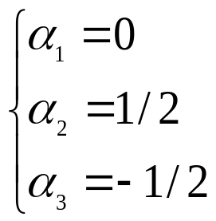
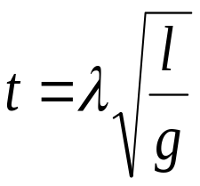
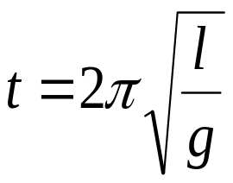
量纲齐次原则
等式两端的量纲一致
量纲分析~利用量纲齐次原则寻求物理量之间的关系
例：单摆运动
求摆动周期 t 的表达式
设物理量 t, m, l, g 之间有关系式
l
α₁, α₂, α₃ 为待定系数，λ为无量纲量
m
(1)的量纲表达式
mg
对比

Slide 51




为什么假设这种形式
对 x,y,z的两组测量值x₁,y₁,z₁ 和x₂,y₂,z₂，
p₁ = f( x₁,y₁,z₁), p₂ = f( x₂, y₂,z₂ )
设p= f(x,y,z)
x,y,z的量纲单位缩小a,b,c倍
p= f(x,y,z)的形式为

Slide 52










单摆运动中 t, m, l, g 的一般表达式
y₁~y₄ 为待定常数, π为无量纲量

Slide 53





Pi定理 (Buckingham)
设 f(q₁, q₂, …, q_{m}) = 0
是与量纲单位无关的物理定律，X₁,X₂, … , X_{n} 是基本量纲, n≤m, q₁, q₂, … , q_{m} 的量纲可表为
量纲矩阵记作
线性齐次方程组
有 m-r 个基本解，记作
y_{s} = (y_{s1}, y_{s2}, …,y_{sm})^{T} , s = 1,2,…, m-r
则
为m-r 个相互独立的无量纲量, 且
F(π ₁, π₂,…, π_{m-r} ) = 0 与 f (q₁, q₂, …, q_{m}) =0 等价, F未定

Slide 54





量纲分析示例：波浪对航船的阻力
航船速度v, 船体尺寸l, 浸没面积 s, 海水密度ρ, 重力加速度g。
航船阻力 f
[g] = LT⁻², [l] = L, [ρ] = L⁻³M, [v] = LT⁻¹,, [s] = L², [f] = LMT⁻²
m=6, n=3

Slide 55



rank A = r
rank A = 3
Ay=0 有m-r个基本解
Ay=0 有m-r=3个基本解
y_{s} = (y_{s1}, y_{s2}, …,y_{sm})^{T}
s = 1,2,…, m-r
m-r 个无量纲量

Slide 56



F(π₁, π₂ ,π₃ ) = 0与
ϕ(g,l,ρ,v,s,f) = 0 等价
F(π ₁, π₂,…, π_{m-r} ) = 0 与 f (q₁, q₂, …, q_{m}) =0 等价
为得到阻力 f 的显式表达式
F=0
ψ 未定

Slide 57

量纲分析法的评注
物理量的选取
ϕ (…) = 0中包括哪些物理量是至关重要的
基本量纲的选取
基本量纲个数n; 选哪些基本量纲
基本解的构造
有目的地构造 Ay=0 的基本解
方法的普适性
不需要特定的专业知识
结果的局限性
函数F和无量纲量未定

Slide 58




2.9.2 量纲分析在物理模拟中的应用
例: 航船阻力的物理模拟
通过航船模型确定原型船所受阻力
已知模型船所受阻力
可得原型船所受阻力
~模型船的参数(均已知)
~原型船的参数
(f₁未知，其他已知)
注意：二者的ψ相同

Slide 59







按一定尺寸比例造模型船，量测 f，可算出 f₁ ~ 物理模拟

Slide 60





2.9.3 无量纲化
x
例：火箭发射
星球表面竖直发射。初速v, 星球半径r, 表面重力加速度g
v
m₁
g
研究火箭高度 x 随时间 t 的变化规律
0
m₂
t=0 时 x=0, 火箭质量m₁, 星球质量m₂
r
牛顿第二定律，万有引力定律
——3个独立参数

Slide 61




用无量纲化方法减少独立参数个数
变量 x,t 和独立参数 r,v,g 的量纲
[x]=L, [t]=T, [r]=L, [v]=LT⁻¹, [g]=LT⁻²
用参数r,v,g的组合,分别构造与x,t具有相同量纲的x_{c}, t_{c} （特征尺度）
令
如
—无量纲变量
利用新变量
将被简化

Slide 62




x_{c}, t_{c}的不同构造
的不同简化结果
1）令
ε为无量纲量

Slide 63




2）令
ε为无量纲量
3）令
ε为无量纲量

Slide 64






1）2）3）的共同点
解
只含1个参数——无量纲量ε
重要差别
考察无量纲量
在1）2）3）中能否忽略以ε为因子的项？
忽略ε项
1)
无解
不能忽略ε项

Slide 65





忽略ε项
2)
不能忽略ε项
忽略ε项
3)

Slide 66


火箭发射过程中引力m₁g不变
即 x+r ≈ r
原问题
是原问题的近似解
可以忽略ε项

Slide 67





为什么3)能忽略ε项，得到原问题近似解，而1) 2)不能?
3）令
火箭到达最高点时间为v/g, 高度为v²/2g,
大体上具有单位尺度
项可以忽略
1）令
2）令
项不能忽略
林家翘：自然科学中确定性问题的应用数学

Slide 68
习题 一
1、某校有1000名学生，235人住在A宿舍楼，333人住在B宿舍楼，432住在C宿舍楼，全体学生要组织一个10人委员会，试用下列办法建立数学模型分配各个宿舍楼的委员数：
（1）按比例分配取整数的名额后，剩下的名额按惯例分给小数部分的委员数。
（2）请用Q值模型进行分配。
（3）d’Hondt 方法：将A、B、C各宿舍楼的人数用正整数n=1,2,…相除，其商数如下表：
1
2
3
4
5 …
A
235
117.5
78.3
58.75
…
B
333
166.5
111
83.25
…
C
432
216
144
108
86.4
将所得商数从大到小取前10个（10为席位数），在数字下面标以横线，表中A，B，C行有横线的数分别为2，3，5，这就是3个宿舍楼分配的席位，你能解释这种方法的道理吗？
（4）如果委员会从10人增加至15人，请用以上三种方法再分配名额，并将三种方法分配的结果进行比较。
（5）你能提出其它的合理分配模型吗？

Slide 69
2、请用微积分的方法建立录像机的计数模型。

